Slide 1
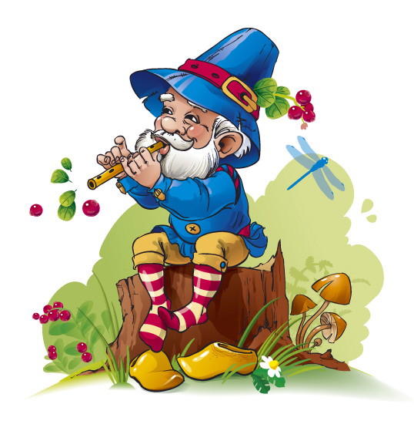
Учебно-методическое пособие по развитию речи
для детей старшей дошкольной группы
«По грибы старик собрался, а в грибах не разбирался»
Воспитатель
Савенкова Ольга Владимировна
Центр для сирот и детей оставшихся
без попечения родителей № 23
Петроградского района
САНКТ-ПЕТЕРБУРГ
2014

Slide 2
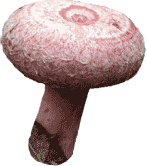
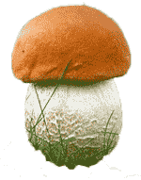
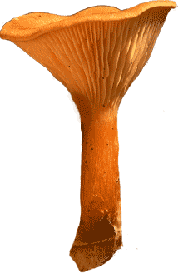
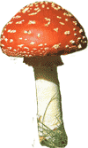
Отгадай загадки
Разместится под сосной
Этот гриб , как царь лесной
Рад найти его грибник
Это –белый…(боровик)
Это маленький грибок
Выбрал тихий уголок
Ножичком его ты его среж -ка
Ведь съедобна…(сыроежка)
Если их найдут в лесу
Сразу вспомним про лису
Рыжеватые сестрички
Называются…( лисичками)
Гриб не варят, не едят
В крапинку его наряд
Снизу кружево-узор
Это-красный…(мухомор)

Slide 3
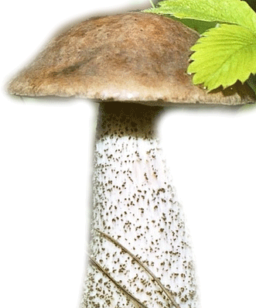
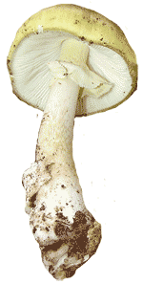
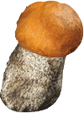
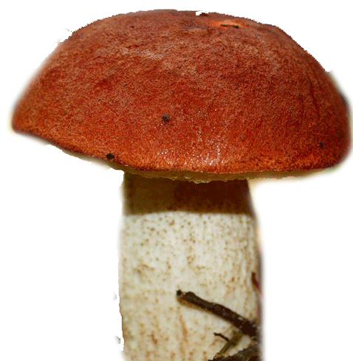
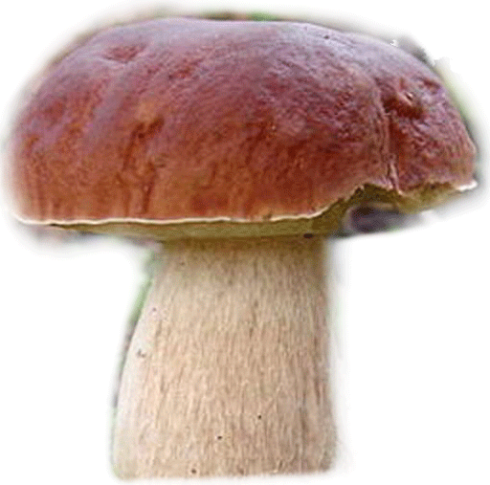
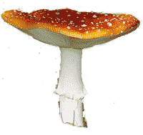
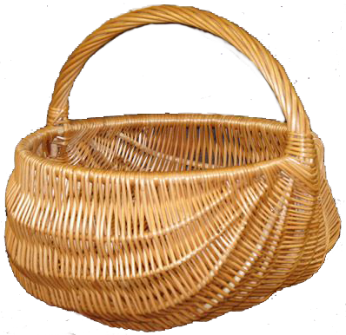
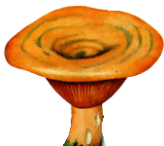
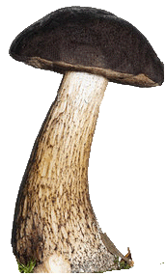
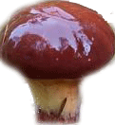
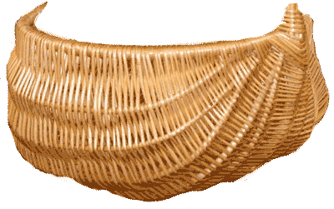
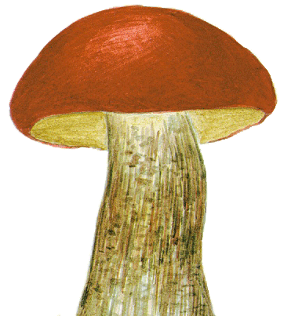
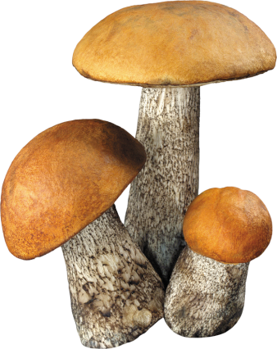
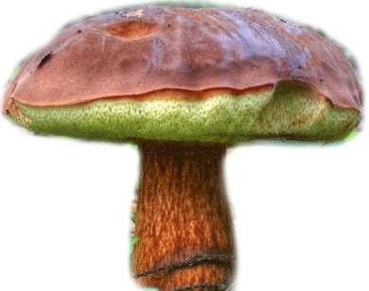
Собери в корзину только съедобные грибы

Slide 4
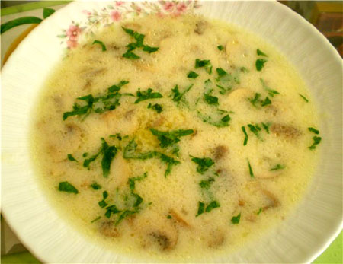
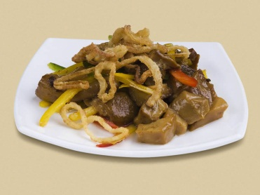
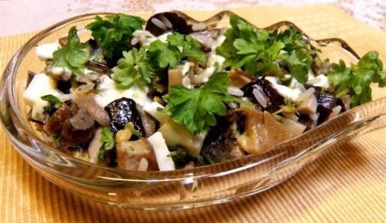
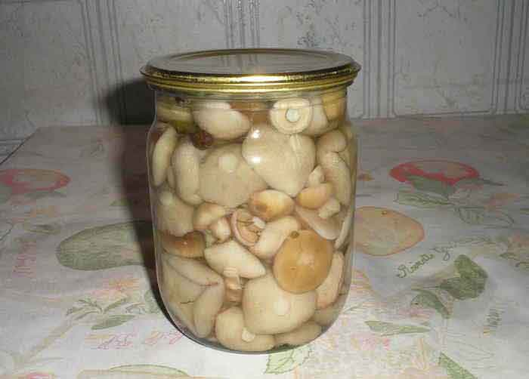
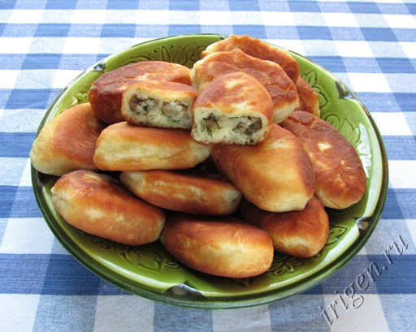
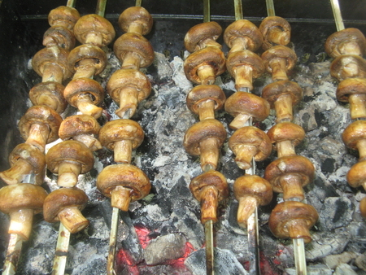
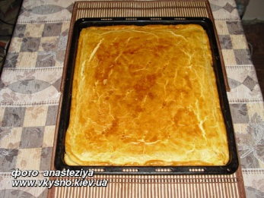
Какое блюдо можно приготовить из грибов?
Маринованные
грибы
Соленные грибы
СУП грибной
Жаренные грибы
Пирожки с грибами
Шашлык из грибов
Пирог грибной

Slide 5
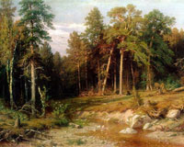
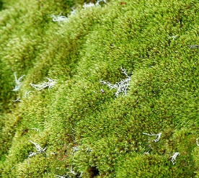
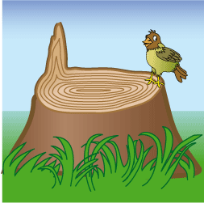
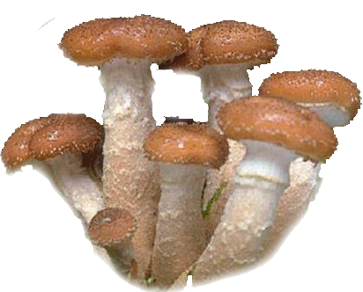
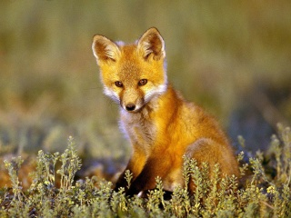
Некоторым грибам люди дали интересные названия. Почему?

Slide 6
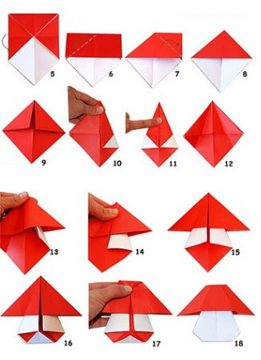
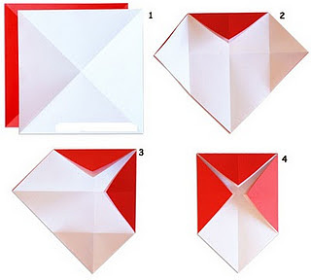
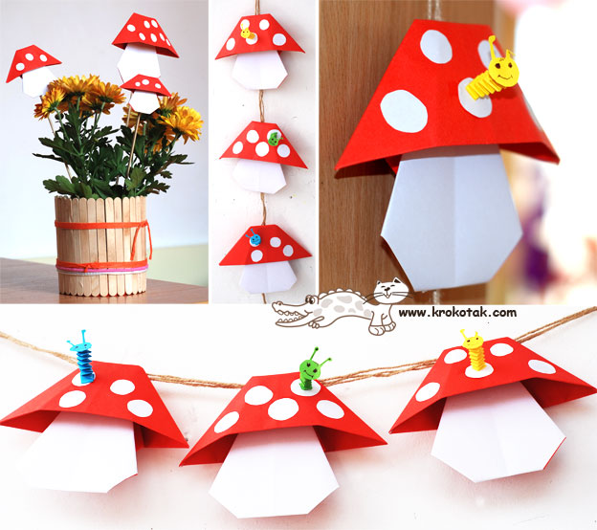
ОРИГАМИ ГРИБОК - МУХОМОР

